Slide 1
Festivalsko poletje
Nina Potočnik

Slide 2
Cilj projekta
Ustvariti spletno aplikacijo, ki bo pomagala uporabnikom poiskati informacije o festivalih v Evropi in kupiti vstopnice.

Slide 3
Model
funkcija za iskanje – glede na festival, nastopajoče, cenovni razred, datum
funkciji za izdajanje vstopnic - festival, nastopi
funkcija za dodajane uporabnikov
funkcija za preverjanje gesla
funkcija za zakodiranje gesla
funkcija za dodajanje komentarjev

Slide 4
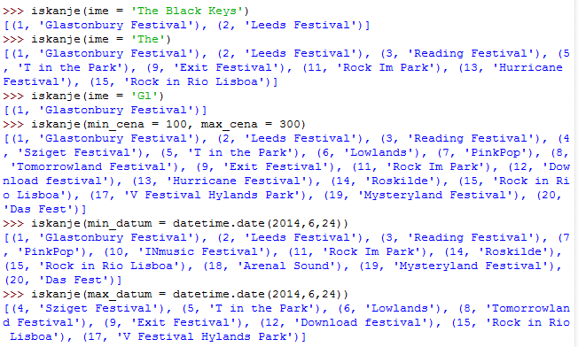
Funkcija za iskanje

Slide 5
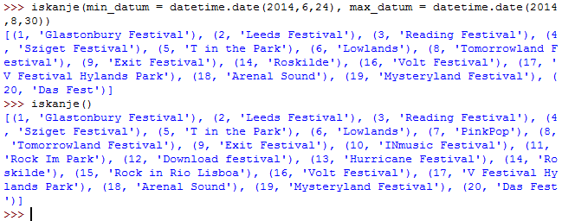
Funkcija za iskanje

Slide 6

Funkciji za izdajanje vstopnic

Slide 7

Funkcija dodaj uporabnika

Slide 8
Funkcija dodaj komentar

Slide 9
Baza
festival
glasbeniki
nastopi
komentarji
uporabniki
vstopnice
vstopnice_nastopi

Slide 10
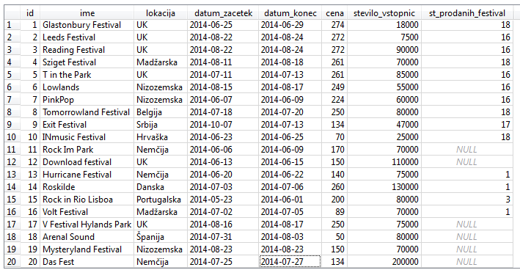
festival

Slide 11
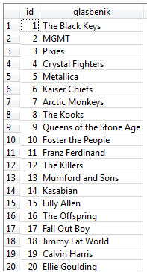
glasbeniki

Slide 12
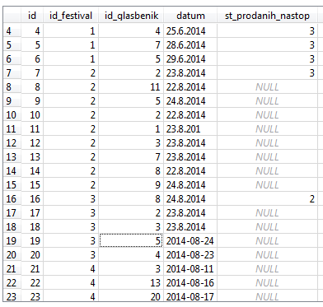
nastopi

Slide 13

komentarji

Slide 14

uporabniki

Slide 15
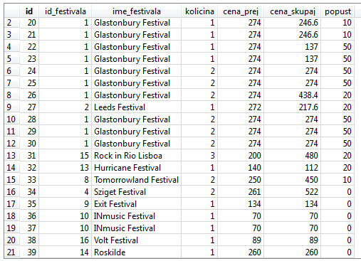
vstopnice

Slide 16
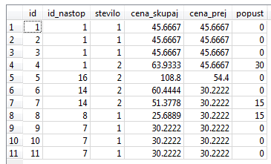
vstopnice_nastopi

Slide 17
Trenutno stanje
dokončan model
nekaj podatkov v bazi

Slide 18
Plan
napolnitev baze do konca
izdelava spletne strani

